Slide 1
/** * @author 张立江 */
public class 第0x08讲 网络攻击(VII)—缓冲区溢出
extends 网 络 安 全{ }

Slide 2
Contents
001
缓冲区溢出概述
010
缓冲区溢出原理
011
缓冲区溢出的防御
参考书：
《0day攻击：软件漏洞分析技术》（第2版） 王清主编
《深入理解计算机系统》（第2,3版） （美）布赖恩特等著
《IDA Pro权威指南》（第2版）（美）Chris Eagle著
《恶意代码分析实战》（美）Michael Sikorski等著
《加密与解密》（第四版） 段钢 著

Slide 3
缓冲区溢出概述
什么是缓冲区（Buffer）？
包含相同数据类型实例的一个连续的计算机内存块，是程序运行期间在内存中分配的一个连续区域，用于保存包括字符数组在内的各种数据类型
缓冲区溢出（Buffer Overflow）：向固定长度的缓冲区中写入超出其预定长度的内容，造成缓冲区数据溢出，从而覆盖缓冲区周围的内存空间
黑客借此精心构造填充数据，可以修改内存中变量的值，导致原有流程改变，甚至可以劫持进程，执行恶意代码，最终获取系统控制权
Notes:
JAVA不会缓冲区溢出，会直接报错；
C即使缓冲区满了，也会按照用户意图继续往缓冲区里写入数据；

Slide 4
缓冲区溢出概述
1988：最早利用缓冲区溢出漏洞的攻击：Morris蠕虫，利用fingerd程序的缓冲区溢出漏洞（栈溢出）
Fingerd：linux下的一个程序；
1996：Aleph One发表“Smashing the stack for fun and profit”的文章，首次详细介绍Unix/Linux下栈溢出攻击的原理、方法和步骤，揭示了缓冲区溢出攻击中的技术细节（开篇之作）
1999年w00w00安全小组的Matt Conover写了基于堆缓冲区溢出专著，对堆溢出的机理进行了探索

Slide 5
缓冲区溢出概述
Windows系统中缓冲区溢出的事例层出不穷
2001：“红色代码”蠕虫利用微软IIS Web Server中的缓冲区溢出漏洞使300 000多台计算机受到攻击；
2003：Slammer蠕虫爆发，利用微软SQL Server 2000中的缺陷(MS02-039)；
2004：“振荡波”利用了Windows系统的活动目录服务缓冲区溢出漏洞(MS04-011)；
2005：利用Windows即插即用缓冲区溢出漏洞的“狙击波”被称为历史上最快利用微软漏洞进行攻击的恶意代码(MS05-039)；
2008-2009：Conficker蠕虫利用的是Windows处理远程RPC请求时的漏洞(MS08-067)
……..
2017：WannaCry利用“EternalBlue”（永恒之蓝，MS17-010）
Notes:
LSASS：Local Security Authority Subsystem Service，lsass.exe

Slide 6
缓冲区溢出概述
目前，利用缓冲区溢出漏洞的攻击已经占所有系统攻击总数的80%以上
原因：各种操作系统和应用软件上存在的缓冲区溢出问题数不胜数，而其带来的影响不容小觑
后果：可以导致程序运行失败、系统崩溃以及重新启动等后果
更严重的后果：可以执行非授权指令，甚至取得系统特权，进而进行各种非法操作

Slide 7
缓冲区溢出概述
与其他攻击类型相比，缓冲区溢出攻击：
技术性强
破坏力大
隐蔽性强
漏洞发现前，程序员一般不会意识到程序存在漏洞（漏洞发现者往往并非编写者）——0 day
植入的攻击代码一般都很短，执行时间也很短，很难被发现，且执行不一定会报错，并可能不影响程序的运行
漏洞存在于防火墙内部的主机上，攻击者可以在防火墙内部堂而皇之地取得不被允许或没有权限的控制权
攻击的随机性和不可预测性使得防御变得异常艰难，没有攻击时，程序并不会有什么变化，也不存在任何异常

Slide 8
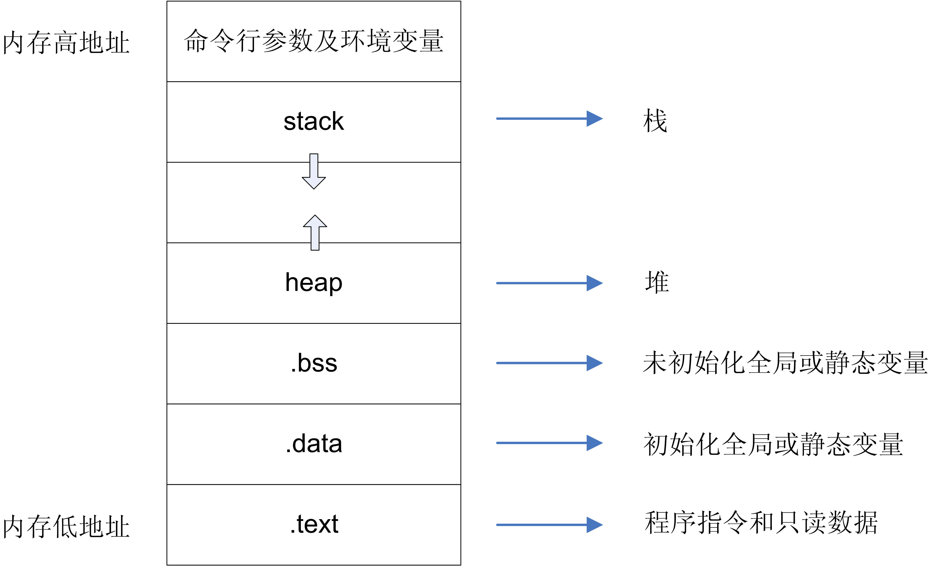
缓冲区溢出原理
程序在内存中的存放形式：程序运行时，计算
机会在内存区域开辟一段连续的内存块，包括
代码段、数据段和堆栈段三部分
Notes:
此处均为虚拟内存，不涉及实际物理内存；
代码段在程序运行过程中不可变；

Slide 9
缓冲区溢出原理
代码段(.text)：文本段(Text Segment)，存放程序的机器码和只读数据。一般标记为只读，任何对该区的写操作都会导致段错误（Segmentation Fault）
数据段：
已初始化的数据段(.data)：保存全局的和静态的已初始化变量
.rdata:包含程序中全局可访问的只读数据
未初始化的数据段(.bss)：保存全局的和静态的未初始化变量
数据段在编译时分配
堆栈段：堆(Heap) +栈(Stack)

Slide 10
缓冲区溢出原理
堆（Heap）：位于BSS段以上，存储程序运行时分配的变量
大小不固定，可动态扩张/缩减。由malloc(), new()等内存分配函数实现。当调用new()等函数时，新分配内存被动态添加到堆上（堆扩张）；当利用free(), delete()等函数释放内存时，内存从堆中被剔除（堆缩减）
堆内存释放由应用程序控制，通常一个new要对应一个delete，如果程序没有释放，程序结束后操作系统会自动回收
Notes:
JAVA不需要写析构函数；
Malloc：内存动态分配函数，memory allocation；

Slide 11
缓冲区溢出原理
栈（Stack）：函数调用时的临时信息结构，如函数调用传递的参数、函数返回地址、函数的局部变量等
程序运行时由编译器按需分配，不需要时自动清除
栈的特性: 先进后出(FILO)
栈的基本操作：
PUSH操作/压栈：向栈中添加数据，数据放置在栈顶；
POP操作/弹栈：在栈顶移去1个元素，并将栈的大小减1

Slide 12
缓冲区溢出原理
堆和栈的区别:
分配和管理方式不同
堆：动态分配，其空间的分配和释放都由程序员控制
栈：由编译器自动管理
产生碎片不同
堆：频繁的new()/delete()或malloc()/free()势必会造成内存空间的不连续，造成大量碎片，使程序效率降低
栈：先进后出的队列，永远不可能有一个内存块从栈中间弹出
生长方向不同
堆：向着内存地址增加的方向增长
栈：向着内存地址减小的方向增长，由内存的高地址向低地址方向增长

Slide 13
缓冲区溢出原理
warm-up：从例子讲起（crackme.c）
实验环境：Windows XP SP3，Visual C++ 6.0，release版本exe
实验目的：通过修改PE格式的exe文件突破密码验证
工具：
IDA Pro: 最强大的（静态+动态）反汇编软件
《IDA Pro权威指南》
OllyDbg/Immunity Debugger:（动态）反汇编软件
Load PE: 查看PE文件信息
其他（动态）反汇编软件——
SoftICE（工作在ring0级）
WinDbg

Slide 14
缓冲区溢出原理
#include <stdio.h>
#define PASSWORD "1234567"
int verify_password(char *password)
{
int authenticated;
authenticated=strcmp(password,PASSWORD);
// strcpy(password,PASSWORD);
return authenticated;
}
Notes:
Strcmp:C/C++函数，比较两个字符串,设这两个字符串为str1，str2，若str1==str2，则返回零；若str1<str2，则返回负数；若str1>str2，则返回正数。

Slide 15
缓冲区溢出原理
#include <stdio.h>
#define PASSWORD "1234567"
main(){
int valid_flag=0;
char password[8];
while(1)
{ printf("please input password: ");
scanf("%s",password);
valid_flag=verify_password(password);
if(valid_flag)
{ printf("incorrect password!\n\n");
} else
{printf("Congratulation! You have passed the verification!\n");
break;
}}}
Notes:
c语言规定，任何非0的数像1 -1等都被认为是真，而0是假，所以if(0)不执行大括号里面的语句。

Slide 16
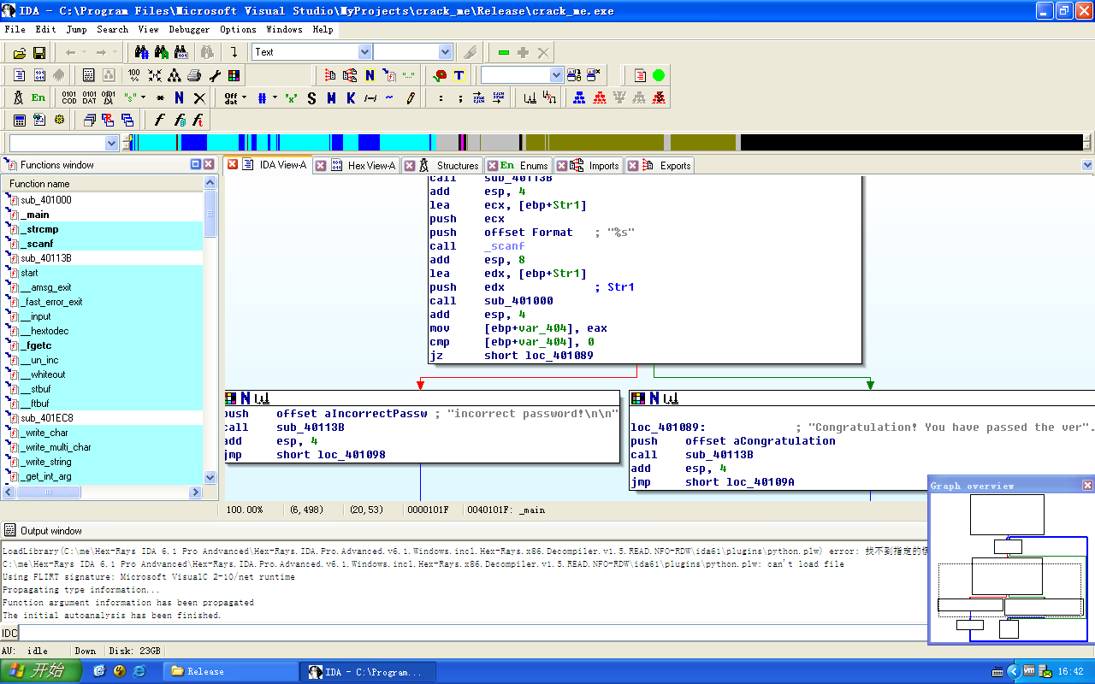
缓冲区溢出原理
step 1：用IDA Pro打开release版exe文件
Notes:
用鼠标选中程序分支，按空格键切换到汇编指令界面
F12：显示更详细的程序流程界面
JZ：等于0的时候跳转；

Slide 17
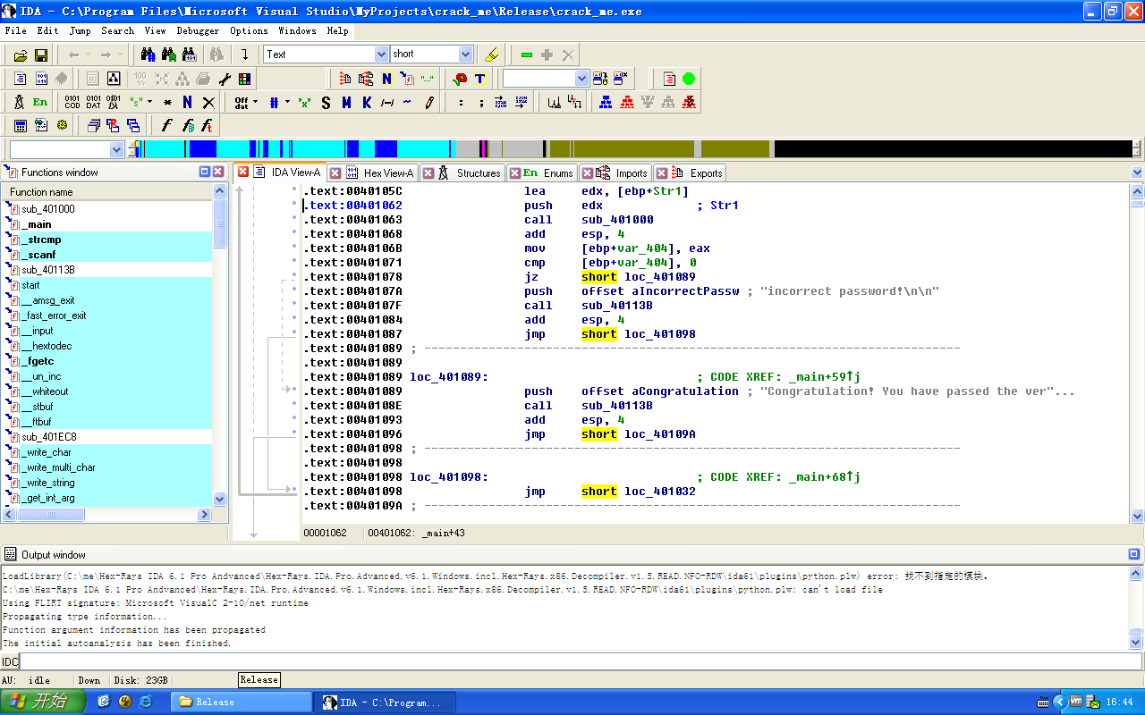
缓冲区溢出原理

Slide 18
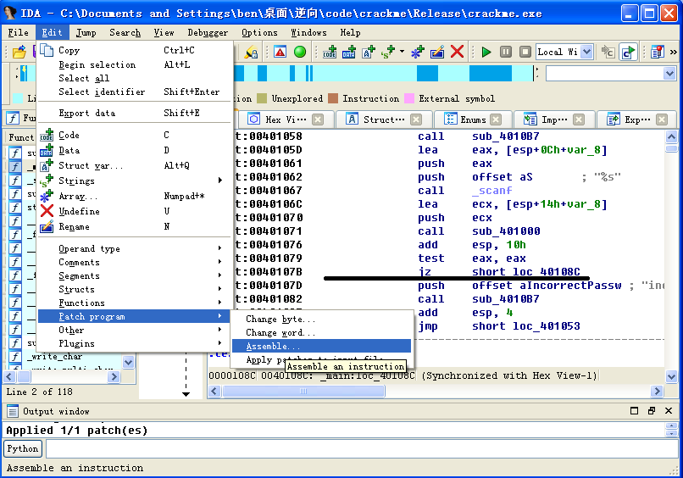
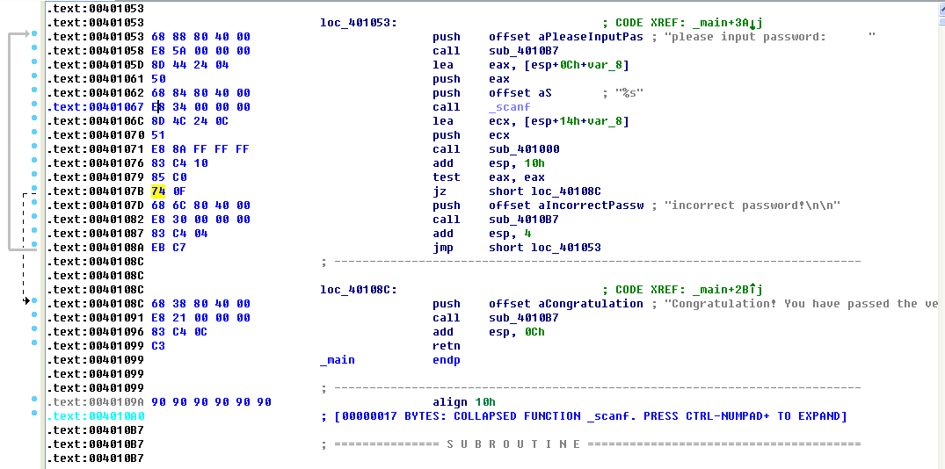
缓冲区溢出原理
step 2：修改机器码/汇编代码
Notes:
CTRL+G：跟踪到某代码处
F2：设置断点

Slide 19
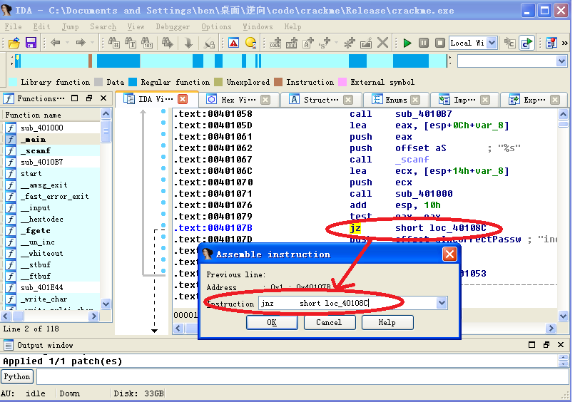
缓冲区溢出原理
Notes:
1. Edit-patch problem-patch assemble
2. Edit-patch problem-apply patch into inputfiles

Slide 20
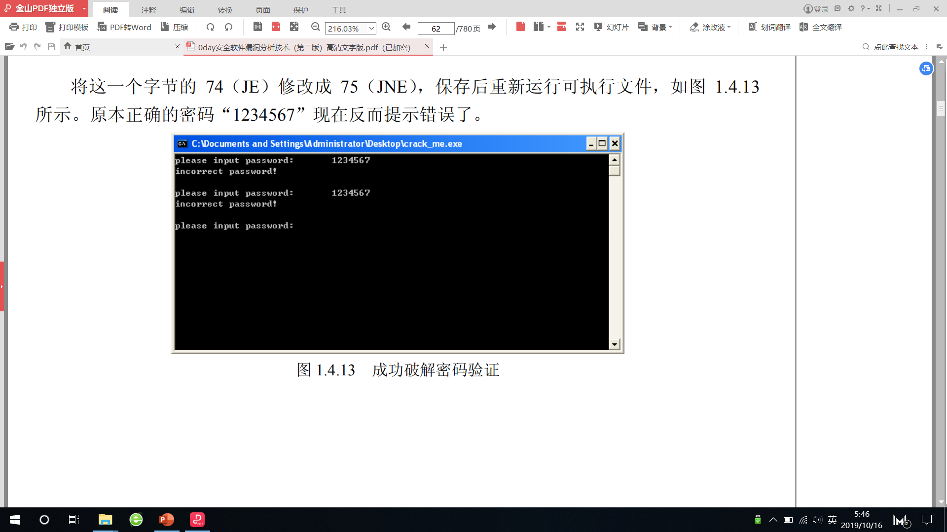
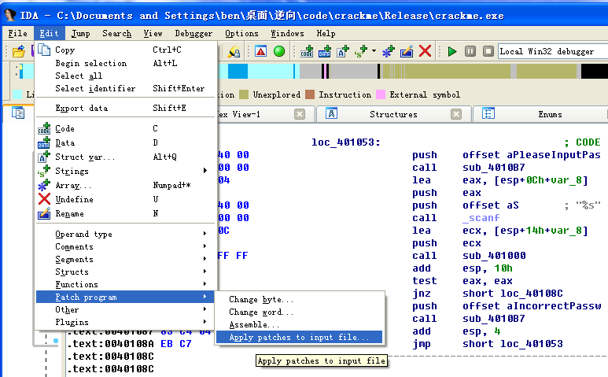
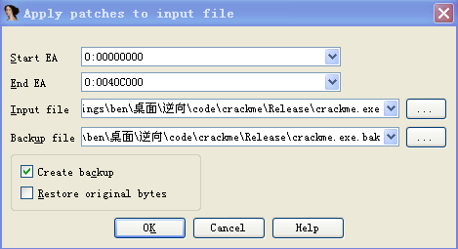
step 2’（基于IDA）
打补丁：仅适用于短小补丁
WHY？

Slide 21
缓冲区溢出原理
IDA修改的是数据库文件（*.idb），并没有更改exe文件，下次仍然执行正确的流程
Q: 能不能修改exe文件，而使我们能一直通过认证？
虚拟地址（0x0040107B）对应在EXE文件中的位置？
Notes:
Exe文件就是PE文件

Slide 22
缓冲区溢出原理
PE文件与虚拟内存之间的映射：
进程1
进程2
进程3
进程1的虚拟内存
4GB
进程2的虚拟内存
4GB
进程3的虚拟内存
4GB
用户态Ring3
虚拟内存
管理器
核心态Ring0
真正的物理内存
512M

Slide 23
缓冲区溢出原理
几个重要概念：
文件偏移地址（file offset）：数据在PE文件中相对文件开头的偏移
装载基址（Image Base）：PE文件装入虚拟内存的基地址，默认情况下，EXE文件的基址为0x00400000，DLL文件的基址是0x10000000
虚拟内存地址（virtual address，VA）：PE文件中的指令被装入（虚拟）内存后的地址
相对虚拟地址（Relative Virtual Address，RVA）：VA相对于基址的偏移量
VA = Image Base + RVA
Notes:
装载的时候，操作系统的一些系统进程和系统调用放在0x00400000地址之前；

Slide 24
缓冲区溢出原理
节偏移：由存储单元差异引起的节基址差
PE文件：
内存：
.data
0x1000
字节
其他
0x200
字节
.rdata
0x1000
字节
.data
0x200
字节
.rdata
.text
0x1000
字节
0x200
字节
.text
文件头、节表等
文件头、节表等
装载基址0x00400000
PE文件起始0字节
Notes:
1. 0x200（512字节）：PE文件存放在磁盘中，以0x200字节为一个数据节（section）,不足0x200时用0x00填充，当一个数据节超过0x200字节时，下一个0x200块将分配给这个节使用，因此PE数据节的大小永远是0x200字节的整数倍。
2. 0x1000（4096字 节）：PE文件装入内存后，在内存中以0x1000字节为单位组织存放，类似的不足将被0补全，若超出分配下一个0x1000块给其使用。因此，内存中的节总是0x1000的整数倍。

Slide 25
缓冲区溢出原理
节（section） | 相对虚拟偏移量RVA | 文件偏移量
.text | 0x00001000 | 0x400
.rdata | 0x00007000 | 0x6200
.data | 0x00009000 | 0x7400
.rsrc | 0x0002D000 | 0x7800
则：
.text 节偏移： 0x1000-0x400 =0xC00
.rdata 节偏移：0x7000-0x6200=0xE00
文件偏移地址 = RVA—节偏移
= 虚拟内存地址（VA）— 装载基址 （Image Base） —节偏移

Slide 26
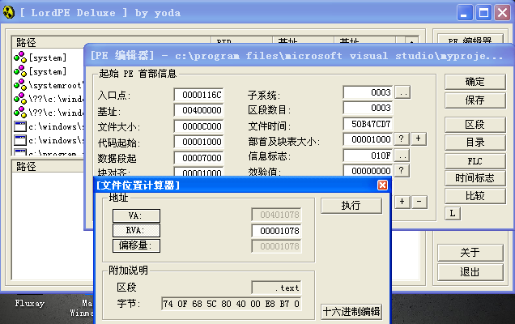
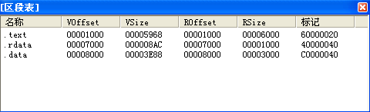
缓冲区溢出原理
Load PE查看：
Notes:
Voffset：虚拟内存地址
Roffset：文件偏移地址
FLC：地址换算

Slide 27
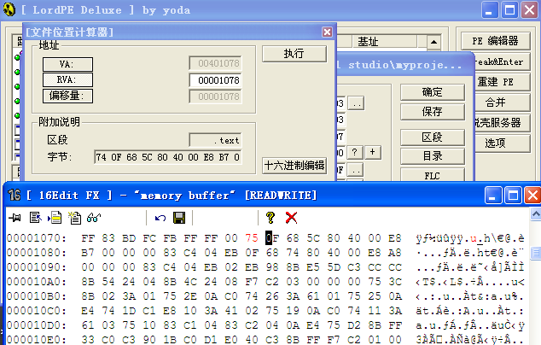
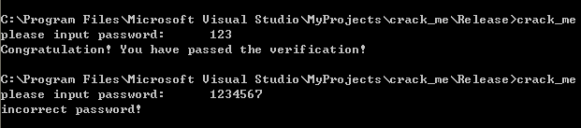
缓冲区溢出原理

Slide 28
缓冲区溢出原理
缓冲区溢出——栈溢出原理：
PE文件代码段中包含的二进制机器码会装入内存的代码区（.text）
当函数调用发生时，函数的调用关系等信息会动态保存到内存的栈区
如果需要动态分配内存，则在内存的堆区分配合适的区域
Q: 函数调用时到底发生了什么？

Slide 29
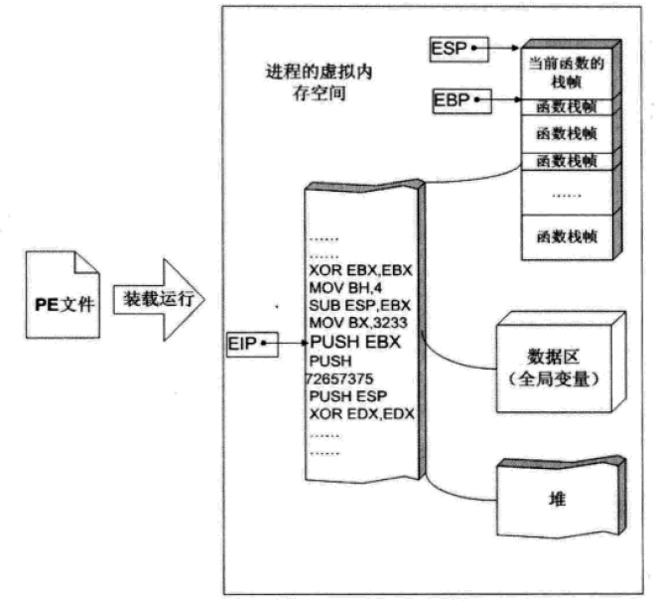
缓冲区溢出原理
进程的内存使用示意图
Notes:
见 《0day安全》P38-39

Slide 30
缓冲区溢出——栈溢出
int func_B(int arg){
…//program code//
}
int func_A(int arg){
int back=func_B(arg);
…//program code//
}
int main(int argc, char ** argv, char **envp){
int para = 23;
int rect=func_A(para);
return rect;
…//program code//
}
func_B指令
main指令
func_A指令
编译完后同一个文件不同函数的代码在内存代码区的分布可能相邻，也可能相离甚远，可能有序，也可能无序
但都在同一个PE文件的代码节中(.text)
Notes:
Void main是微软的主函数定义；

Slide 31
缓冲区溢出——栈溢出
Main函数入口
func_A函数入口
func_B函数入口
……
……
……
Call Func_A
Call Func_B
返回指令
后续指令
后续的指令
返回指令
返回指令
栈区如何变化？

Slide 32
缓冲区溢出——栈溢出
func_B栈
在func_A调用func_B时，首先将返回地址压入栈帧，然后为func_B创建新栈帧
当func_B返回时，func_B的栈帧被弹出系统栈，func_A栈帧中的返回地址被“露”在栈顶，此时处理器按照这个返回地址重新跳到func_A代码区执行
相关寄存器：
ESP（栈指针寄存器，extended stack pointer）：存放系统栈最上面栈帧的栈顶
EBP（基址指针寄存器，extended base pointer）：存放系统栈最上面栈帧的栈底
EIP（指令寄存器，Extended Instruction Pointer）：该指针永远指向下一条等待执行的指令地址
局部变量
栈顶方向Top
返回地址
func_A栈
局部变量
返回地址
main
函数栈
栈底方向
Base
Notes:
主函数调用A函数，首选把返回地址压栈，然后给A函数分配栈区，入栈一系列参数等，然后修改栈顶指针ESP，然后修改栈底指针EBP；
ESP 和 EBP 之间的内存空间为当前栈帧，EBP 标识了当前栈帧的底部，ESP标识了当前栈帧的顶部。
可以说如果控制了 EIP 寄存器的内容，就控制了进程——我们让 EIP 指向哪里，CPU 就会去执行哪里的指令。

Slide 33
缓冲区溢出——栈溢出
在函数栈帧中，一般包含以下几类重要信息。
（1）局部变量：为函数局部变量开辟的内存空间。
（2）栈帧状态值：保存前栈帧的顶部和底部（实际上只保存前栈帧的底部，前栈帧的顶部可以通过堆栈平衡计算得到），用于在本帧被弹出后恢复出上一个栈帧。
（3）函数返回地址：保存当前函数调用前的“断点”信息，也就是函数调用前的指令位置，以便在函数返回时能够恢复到函数被调用前的代码区中继续执行指令。

Slide 34
函数调用约定
函数调用约定描述了函数传递参数方式和栈协同工作的技术细节。不同的操作系统、不同的语言、不同的编译器在实现函数调用时的原理虽然基本相同，但具体的调用约定还是有差别的。
这包括参数传递方式，参数入栈顺序是从右向左还是从左向右，函数返回时恢复堆栈平衡的操作在子函数中进行还是在母函数中进行。
默认情况下，VC 使用__stdcall 的调用方式。
本篇中所讨论的技术在不加额外说明的情况下，都是指这种默认的__stdcall 调用方式。

Slide 35
函数调用约定
调用约定 | 调用名称 | 参数传递顺序 | 堆栈清理 | 说明
__cdecl | C调用约定 | 从右向左入栈 | 调用方
__stdcall | （微软）标准调用约定 | 从右向左入栈 | 被调用方 | 只适合参数个数固定的函数；微软对所有dll文件输出的参数数量固定的函数使用该调用方式
__fastcall | x86 fastcall约定 | 前两个参数传入ECX和EDX寄存器，其他参数按照从右到左入栈 | 被调用方 | 不定参数的函数无法使用
__thiscall |  | 从右向左入栈 | 被调用方 | 仅用于c++成员函数，this指针存放于ECX寄存器

Slide 36
缓冲区溢出——栈溢出
int func_B(int arg){
…//program code//
}
int func_A(int arg){
int back=func_B(arg);
…//program code//
}
int main(int argc, char ** argv, char **envp){
int para = 23;
int rect=func_A(para);
return rect;
…//program code//
}
函数调用入栈的步骤：
参数入栈：从右到左入栈
返回地址入栈：将当前代码区调用指令的下一条指令地址压入栈中，供函数返回时继续执行
代码区跳转：从当前代码区跳转到被调用函数的入口处
栈帧调整：
保存当前栈帧状态值，以备后面恢复本栈帧时使用（EBP入栈）
将当前栈帧切换到新栈帧（将ESP值装入EBP，更新栈帧底部）
给新栈帧分配空间（把ESP减去所需空间大小，抬高栈顶）
Notes:
参数先入栈，为A函数执行准备环境

Slide 37
缓冲区溢出——栈溢出
对__stdcall调用约定，函数调用指令大致如下：
push 参数2
push 参数1
call 函数地址——2项工作：向栈中压入当前指令在内存中的位置，即保存返回地址；跳转到所调用函数的入口
push ebp ：当前EBP值压栈
mov ebp，esp ：把ESP值赋给EBP；
sub esp，xxx ：分配XXX字节栈区空间；
Notes:
函数调用指令的汇编代码

Slide 38
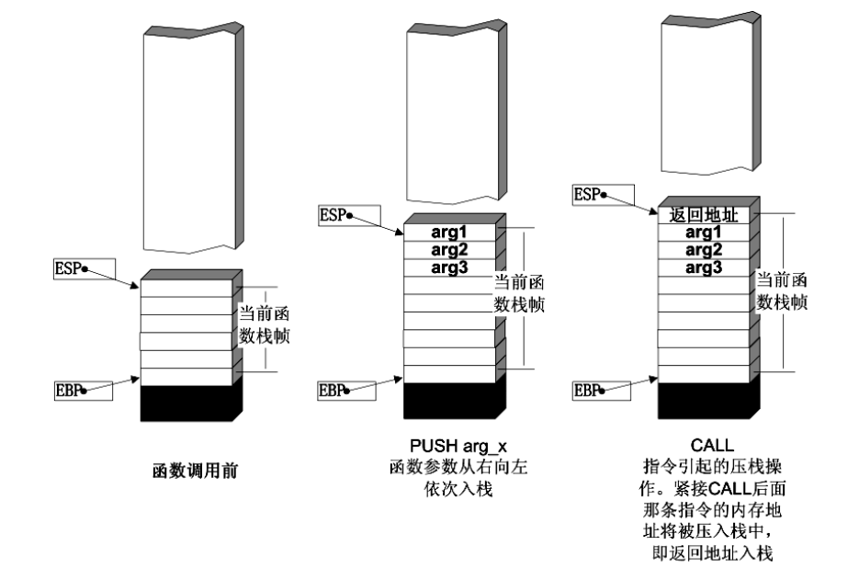
函数调用时系统栈的变化情况

Slide 39
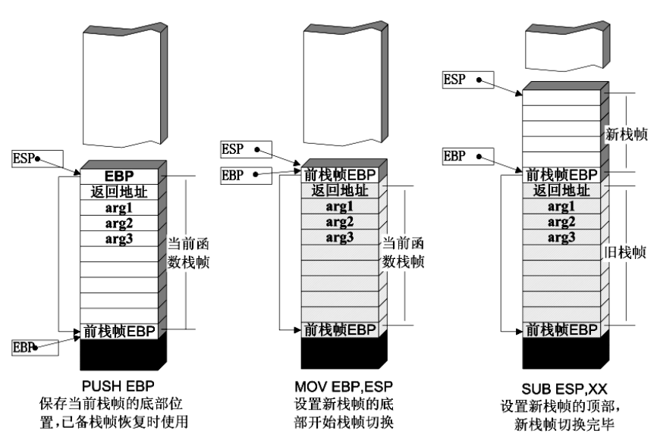
函数调用时系统栈的变化情况

Slide 40
缓冲区溢出——栈溢出
int func_B(int arg){
…//program code
}
int func_A(int arg){
int back=func_B(arg);
…//program code//
}
int main(int argc, char ** argv, char **envp){
int para = 23;
int rect=func_A(para);
return rect;
…//program code//
}
func_B的局部变量
func_B栈帧
前栈帧的EBP
func_B的返回地址
func_B的参数int arg
func_A栈帧
func_A的局部变量
前栈帧的EBP
func_A的返回地址
func_A的参数int arg
main栈帧
main函数的局部变量
前栈帧的EBP
返回地址
int argc
char ** argv
ESP
char ** envp
其他栈帧
EBP

Slide 41
缓冲区溢出——栈溢出
overflow.c，debug版本
#define PASSWORD "1234567"
int verify_password(char *password){
int authenticated;
char buffer[8];
authenticated=strcmp(password,PASSWORD);
strcpy(buffer,password);
return authenticated;
}
main(){
int valid_flag=0;
char password[1024];
while(1){
printf("please input password: ");
scanf("%s",password);
valid_flag=verify_password(password);
if(valid_flag){
printf("incorrect password!\n\n");
}else{
printf("Congratulation! You have passed the verification!\n");
break;
}}}

Slide 42
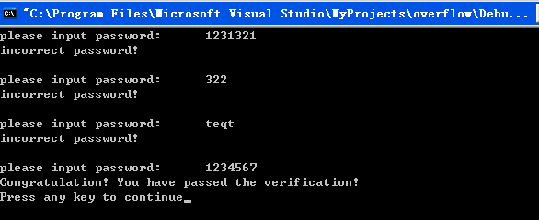
缓冲区溢出——栈溢出
程序正常运行时的情况
输入密码超过7个字符（字符串截断符NULL占一个字节），则越界字符的ASCII码将修改掉authenticated的值，那如果溢出段恰好把authenticated的值改为0，则程序流程将被改变

Slide 43
缓冲区溢出——栈溢出
栈溢出原理实验： （overflow.c，debug版本）
verify_password函数的栈帧
（假设输入的password=qqqqqqq）
char buffer[0-3] (ASCII: qqqq)
char buffer[4-7] (ASCII: qqq null)2
verify_password栈帧
int authenticated（0x00000001）
上一栈帧的EBP
返回地址
形参：password=qqqqqqq
……
Notes:
Strcmp:两个字符串型判断：相等，返回0；A>B，返回1；A<B返回-1；
若输入8个q，C语言判断字符串结束是\0，就是00；满了，溢出来，覆盖了authenticated的最后两位，通过了验证；

Slide 44
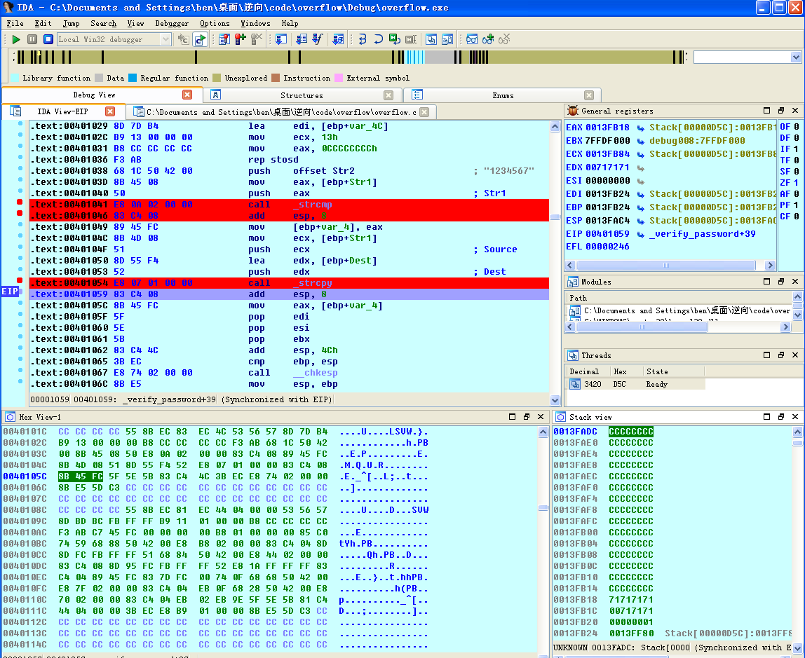
缓冲区溢出——栈溢出
输入7个q并执行strcpy后的栈区

Slide 45
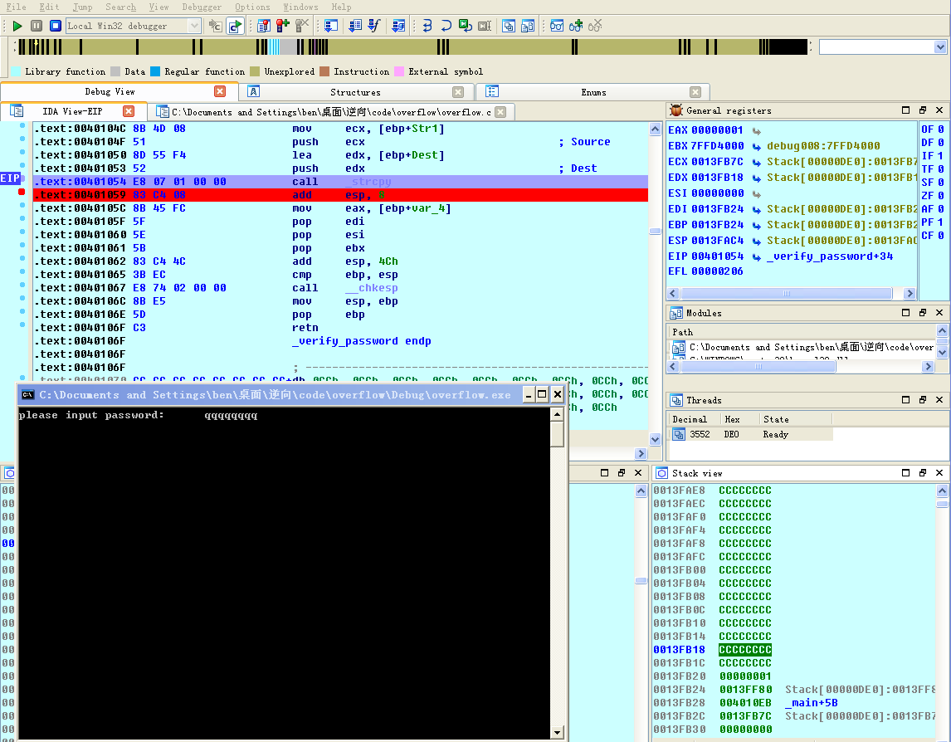
缓冲区溢出——栈溢出
Q:如果输入8个q，会发生什么那？
输入8个q但未执行strcpy时的栈区
authenticated=1

Slide 46
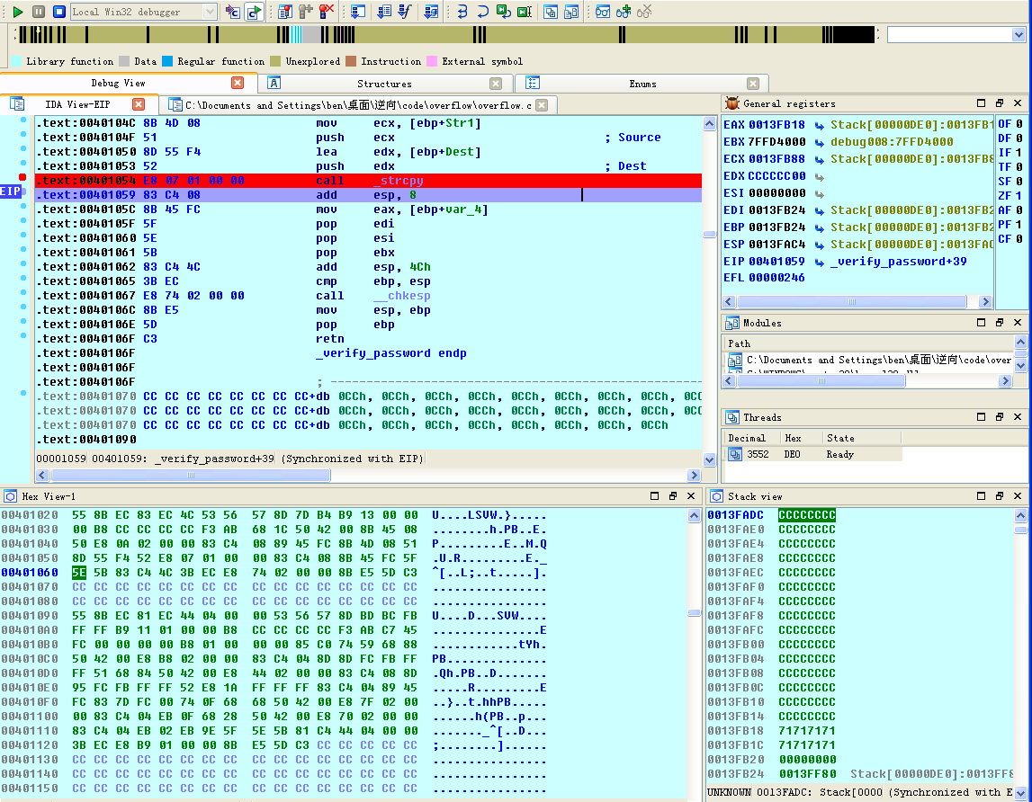
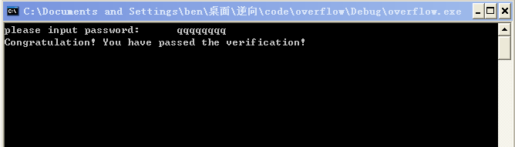
输入8个q并执行strcpy时的栈区
authenticated=0

Slide 47
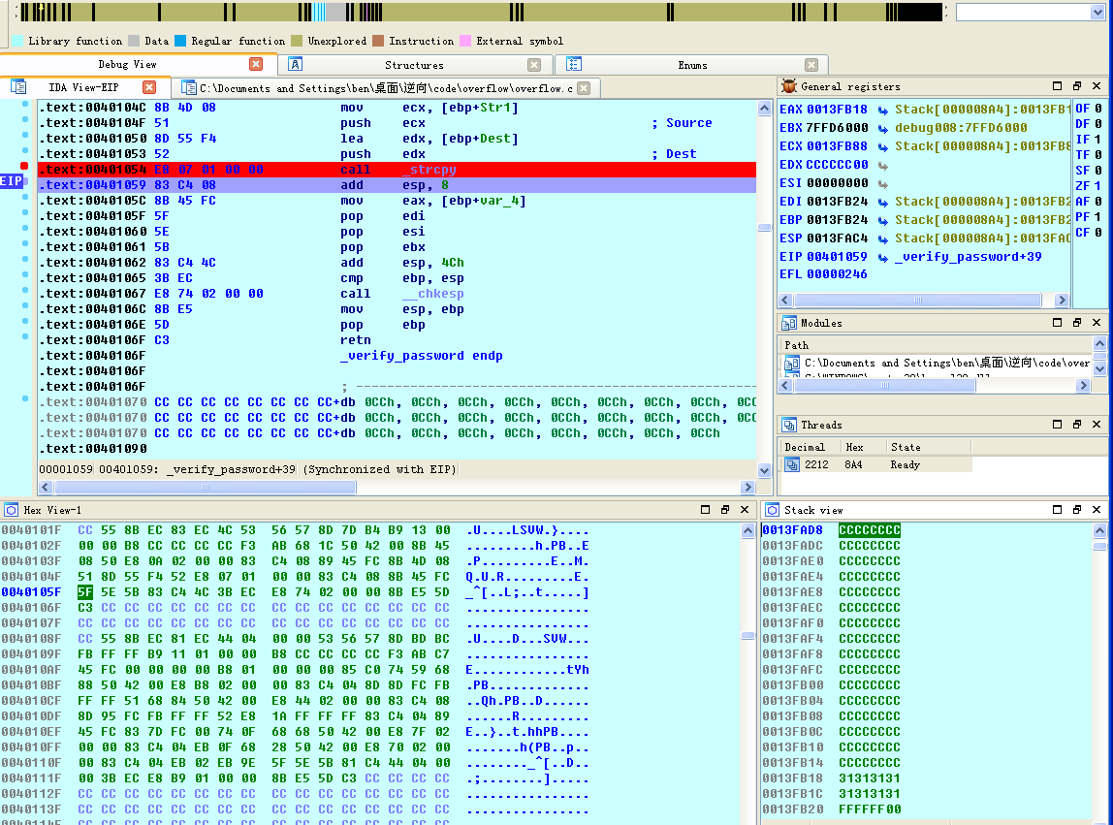
缓冲区溢出——栈溢出
Q:如果输入8个1，也会突破认证码？
A: 当输入字符串小于“1234567”时，authenticated的值为-1，在内存中为补码表示（0xFFFFFFFF），所以输入8个1后，只淹没了authenticated的最低字节，即变为0xFFFFFF00

Slide 48
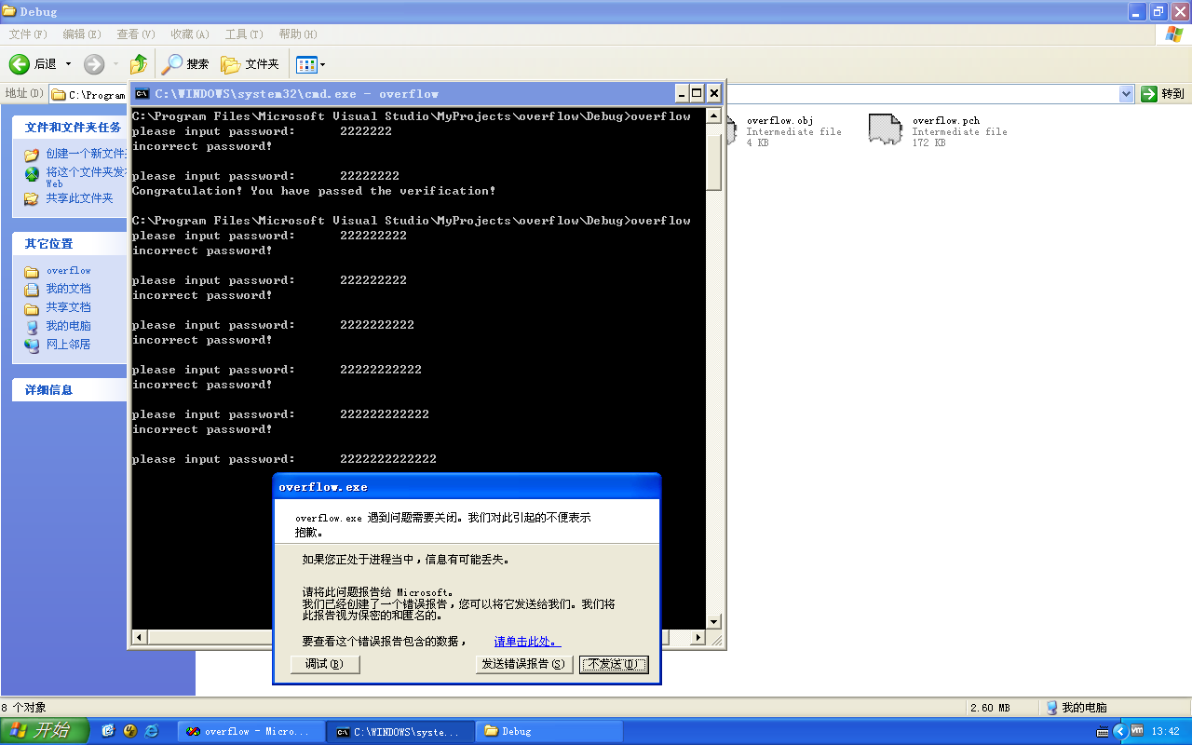
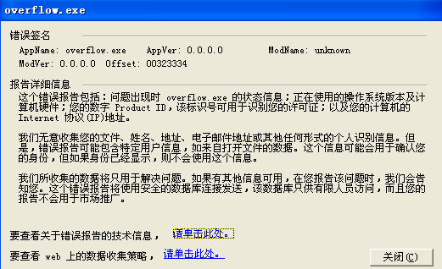
缓冲区溢出——栈溢出
Q:如果超过8个字符，也会突破认证码？

Slide 49
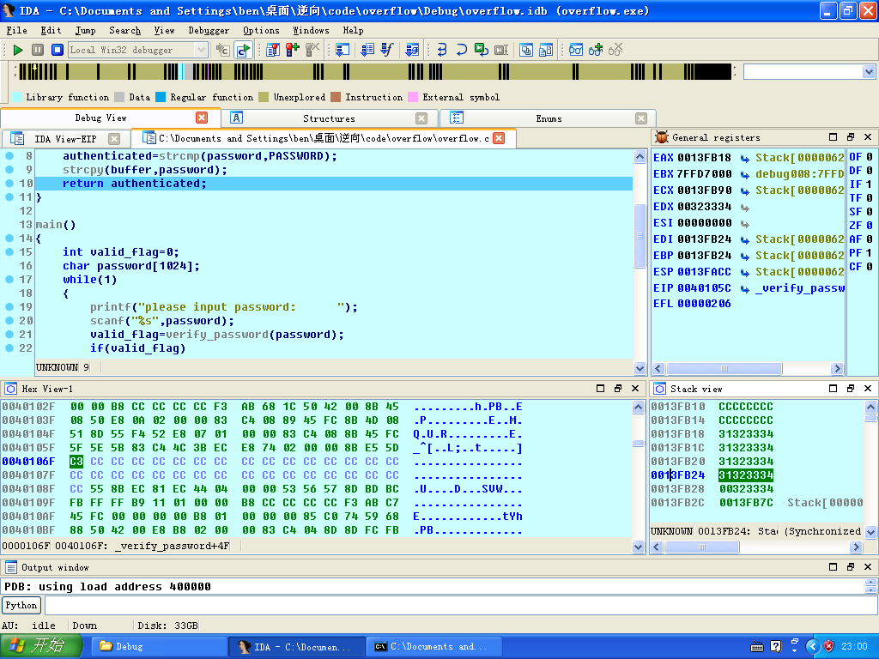
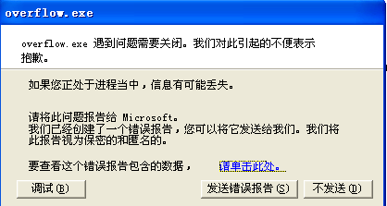
返回地址
Notes:
输入 4321432143214321432 ，共计19个字符

Slide 50
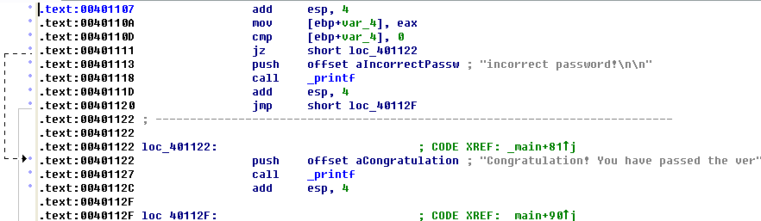
缓冲区溢出——栈溢出
keep moving:(overflow2.c,debug版本)
用IDA查看: 通过验证的指令地址为0x00401122
idea：如果将返回地址覆盖成这个地址，那么程序将跳转到“验证通过”的分支

Slide 51
缓冲区溢出——栈溢出
main(){
int valid_flag=0;
char password[1024];
FILE * fp;
if(!(fp=fopen("password.txt","rw+"))){
exit(0);
}
fscanf(fp,"%s",password);
valid_flag=verify_password(password);
if(valid_flag){
printf("incorrect password!\n\n");
}else{ printf("Congratulation! You have passed the verification!\n");
}
fclose(fp);
}
#include <stdio.h>
#define PASSWORD "1234567"
int verify_password(char *password)
{
int authenticated;
char buffer[8];
authenticated=strcmp(password,PASSWORD);
strcpy(buffer,password);
return authenticated;
}
overflow2.c,debug版本

Slide 52
缓冲区溢出——栈溢出
付诸行动：修改password.txt文件中password的值，使之满足要求
char buffer[0-3] (ASCII: qqqq)
任意填充8字符
char buffer[4-7] (ASCII: qqq null)
verify_password栈帧
int authenticated（0x00000001）
任意填充4字符
上一栈帧的EBP
任意填充4字符
返回地址
0x00401122
形参：password=qqqqqqq
借助UltraEdit二进制编辑器
……

Slide 53
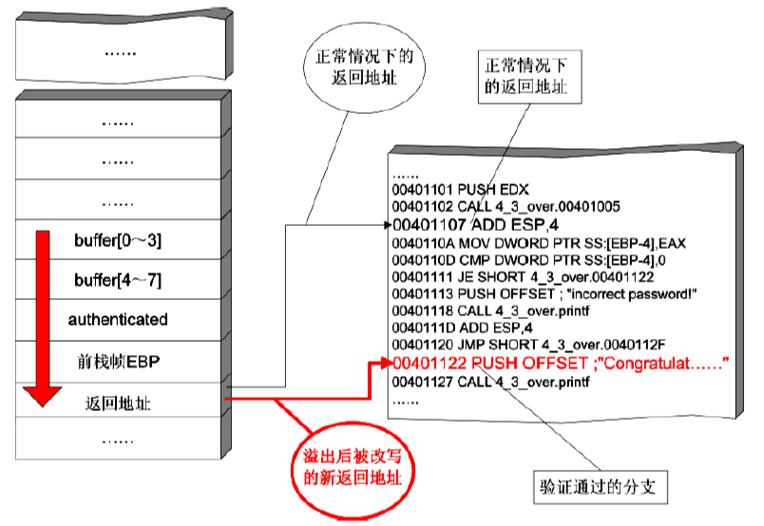
缓冲区溢出——栈溢出

Slide 54
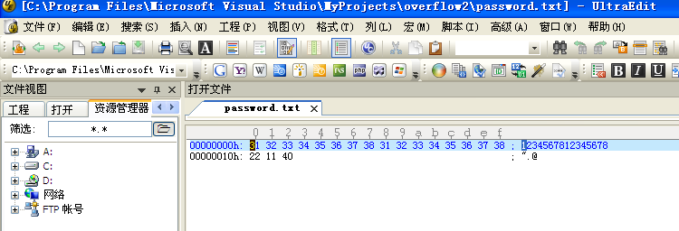
缓冲区溢出——栈溢出
用UltraEdit打开password.txt文件，在16进制模式下输入上述十六进制数0x00401122（注意顺序）
小端序（Little endian）

Slide 55
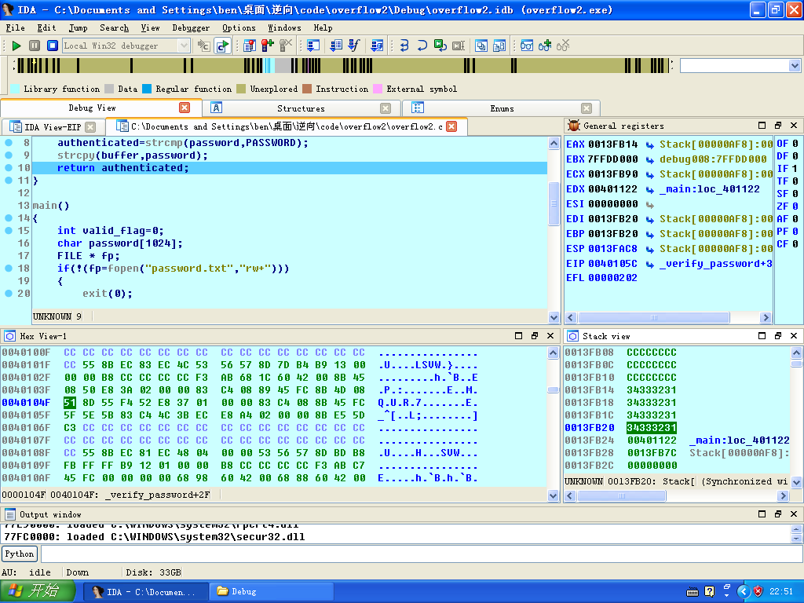
返回地址
Notes:
实际输入的是：1234123412341234+ 0x00401122

Slide 56
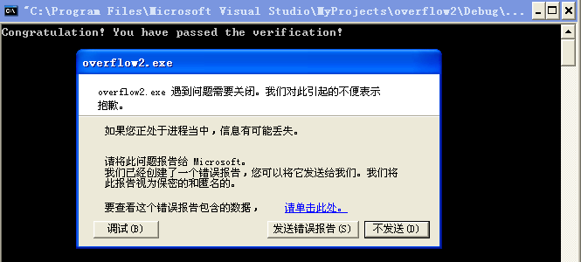
缓冲区溢出——栈溢出
运行程序：
Q: 通过了验证，程序为什么崩溃了？
A: 由于栈内EBP等被覆盖为无效值，使程序在退出时堆栈无法平衡，导致崩溃

Slide 57
缓冲区溢出——栈溢出
更上一层楼：植入（可执行）代码
原理：
char buffer[0-3] (ASCII: qqqq)
植入可执行
机器码
char buffer[4-7] (ASCII: qqq null)
verify_password栈帧
int authenticated（0x00000001）
覆盖
上一栈帧的EBP
返回地址
覆盖为新的返回地址
……

Slide 58
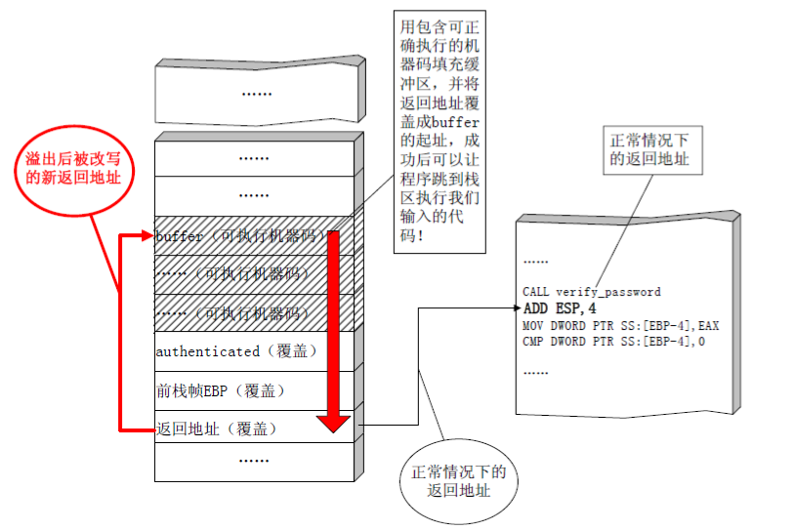
缓冲区溢出——栈溢出

Slide 59
缓冲区溢出——栈溢出
目标：通过植入可执行机器码使程序弹出一个消息框
验证成果：（overflow3.c，debug版本）
相对overflow2.c的变化：
增加了头文件windows.h，以便程序能装载user32.dll
main函数增加了LoadLibrary(“user32.dll”)：以便在植入代码中调用API函数MessageBox
Verify_password函数的局部变量buffer由8字节变为44字节：有足够空间承载置入代码

Slide 60
缓冲区溢出——栈溢出
main(){
int valid_flag=0;
char password[1024];
FILE * fp;
LoadLibrary("user32.dll");
if(!(fp=fopen("password.txt","rw+"))){
exit(0);
}
fscanf(fp,"%s",password);
valid_flag=verify_password(password);
if(valid_flag){
printf("incorrect password!\n\n");
}else{
printf("Congratulation! You have passed the verification!\n");
}
fclose(fp);
}
#include <stdio.h>
#include <windows.h>
#define PASSWORD "1234567"
int verify_password(char *password)
{
int authenticated;
char buffer[44];
authenticated=strcmp(password,PASSWORD);
strcpy(buffer,password);
return authenticated;
}

Slide 61
缓冲区溢出——栈溢出
思路：
调试并获取返回地址的偏移
获得buffer的起始地址，并写入password.txt文件的相应位置，用来更改返回地址
向password.txt文件注入可执行机器码
Q: 如要覆盖到返回地址，需要在password.txt文件中输入多少字符？
A：=44(buffer)+4(authenticated)+4(EBP)+4(返回地址)-1(NULL)
=55

Slide 62
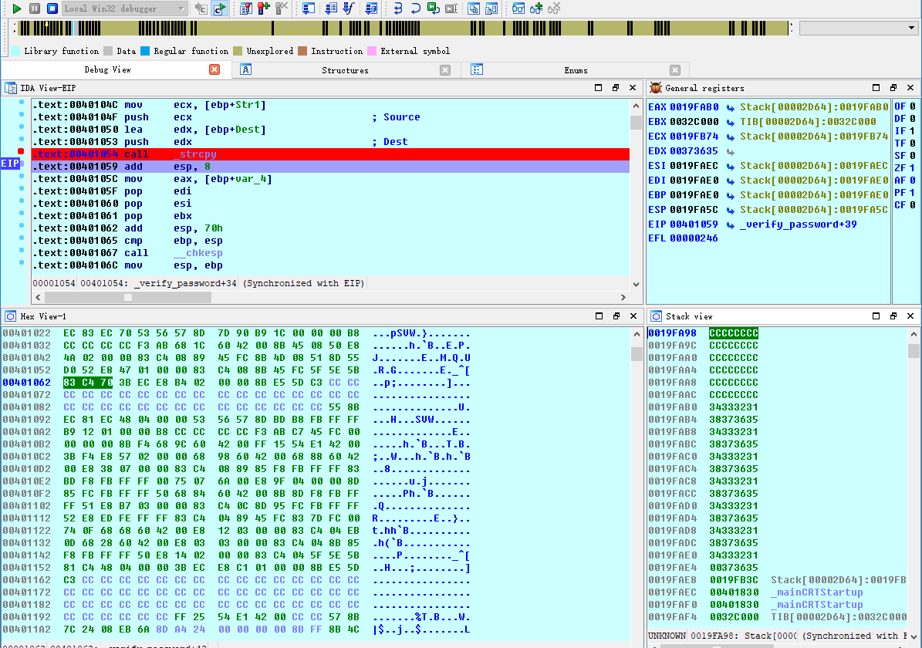
buffer
authenticated
返回地址

Slide 63
缓冲区溢出——栈溢出
Q: 返回地址和buffer的地址已经找到，那如何植入可执行机器码？
A：用汇编语言调用MessageBoxA需要3个步骤：
装载动态链接库“user32.dll”；
在汇编语言中调用该函数的入口地址；
在调用函数前需要向栈中从右到左压入MessageBoxA的4个参数
int MessageBox(
HWND hWnd, 消息框句柄
LPCTSTR lpText, 消息框中显示的字符串
LPCTSTR lpCaption, 消息框标题
UINT uType); 消息框风格
哪里去找？
Notes:
我们将给出调用这个 API 的汇编代码，然后翻译成机器代码，用十六进制编辑工具填入password.txt 文件。

Slide 64
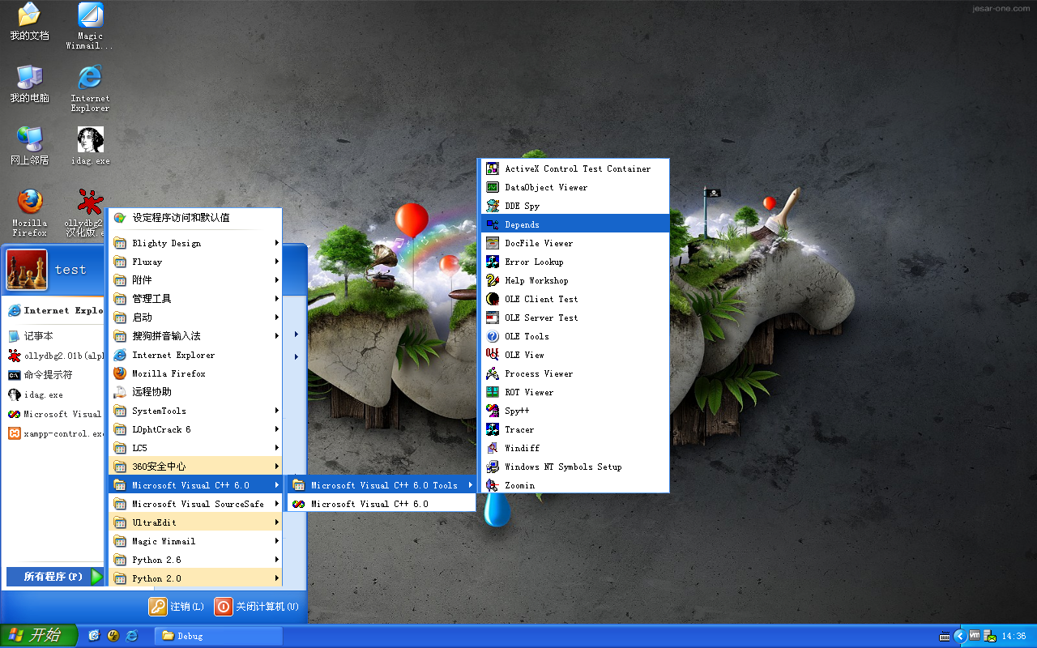
缓冲区溢出——栈溢出
Notes:
Depends
MessageBox 的入口参数可以通过 user32.dll 在系统中加载的基址和 MessageBoxA 在库中的偏移相加得到。

Slide 65
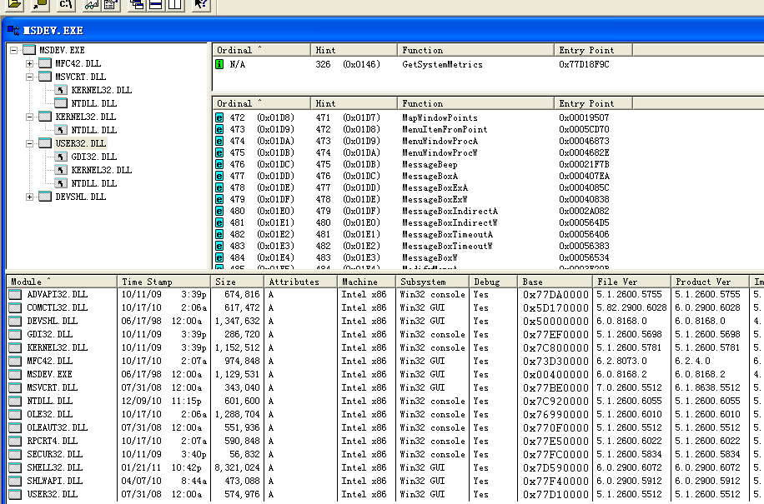
缓冲区溢出——栈溢出
入口地址=Base+Entry Point =0x77D10000+0x000407EA
=0x77D507EA
Notes:
Depends
MessageBox 的入口参数可以通过 user32.dll 在系统中加载的基址和 MessageBoxA 在库中的偏移相加得到。

Slide 66
缓冲区溢出——栈溢出
写成汇编代码，翻译成机器码：
机器码（16进制） | 汇编指令 | 解释
33DB | XOR EBX,EBX | 将EBX寄存器置为NULL
53 | PUSH EBX
686A6F6B65 | PUSH 656b6f6a | Thisjoke
6854686973 | PUSH 73696854
8BC4 | MOV EAX,ESP | EAX里存入字符串指针
53 | PUSH EBX | 4个参数按从右到左顺序入栈，分别为（0,thisjoke,thisjoke,0）:消息框为默认风格，文本和标题都是thisjoke
50 | PUSH EAX
50 | PUSH EAX
53 | PUSH EBX
B8EA07D577 | MOV EAX,0x77D507EA | 调用MessageBoxA
FFD0 | CALL EAX

Slide 67
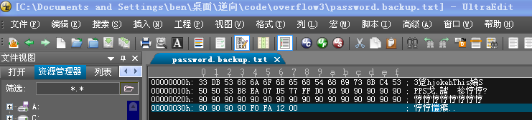
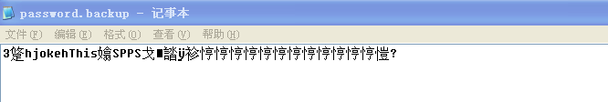
缓冲区溢出——栈溢出
用ultraedit重写password.txt文件
机器指令
90为填充中间空间
buffer的起始地址

Slide 68
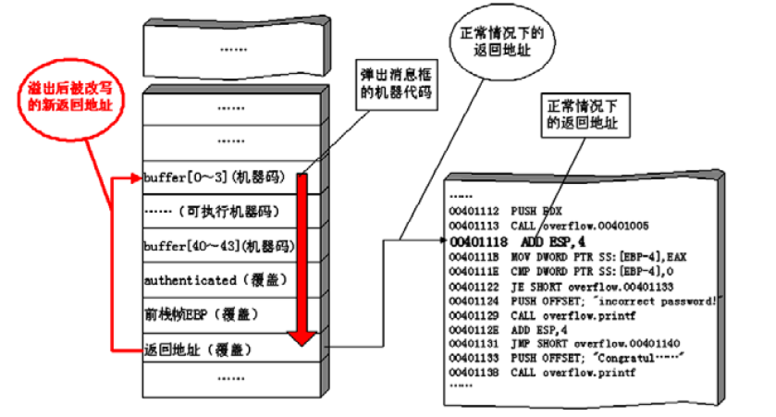
缓冲区溢出——栈溢出
栈溢出利用图示

Slide 69
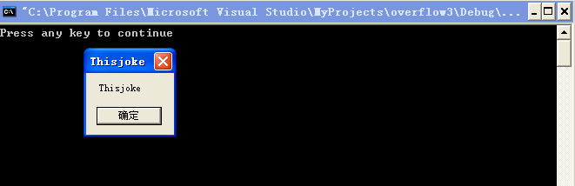
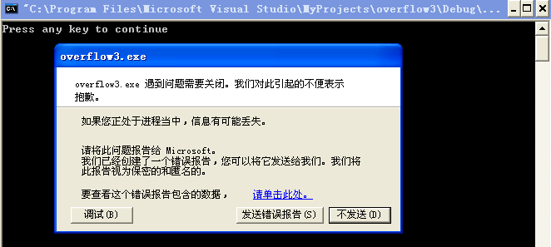
缓冲区溢出——栈溢出
运行效果：
WHY？
Notes:
A: MessageBoxA调用的代码执行完成后，没有用于安全退出的代码的原因

Slide 70
缓冲区溢出——栈溢出
shellcode:
1996年，Aleph One在Underground发表著名论文“Smashing the Stack for Fun and Profit”，详细描述了Linux系统中栈的结构和如何利用基于栈的缓冲区溢出，还演示了如何向进程中植入一段用于shell的代码，文中称之为“shellcode”
shellcode现在统称缓冲区溢出攻击中植入进程的代码
shellcode往往需要汇编语言编写，并转化为二进制代码，其内容和长度也经常受到苛刻限制

Slide 71
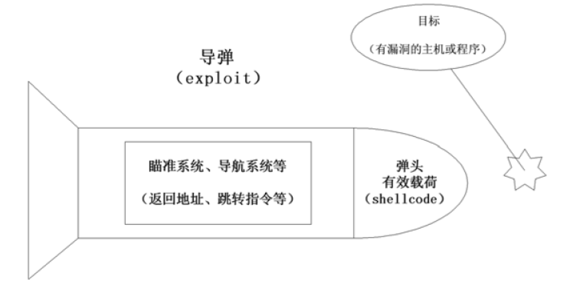
缓冲区溢出——栈溢出
exploit：
一般以一段代码的形式出现，用于生产攻击性的网络数据包或者其他形式的攻击性输入
Exploit的核心是淹没返回地址，劫持进程的控制权，之后跳转去执行shellcode

Slide 72
缓冲区溢出——栈溢出
完美了吗？
实验中用Ollydbg找到栈中的buffer地址，实际中被调试的函数如果处于动态链接库中，且在程序执行中被动态装载，则地址也是动态变化的
→如何让程序动态定位到正确的起始位置？
不同的机器、OS中同一个API函数的入口地址往往不同，直接查出的API地址在另一台计算机上可能失效→如何让代码在运行时动态的获得当前系统的API地址？

Slide 73
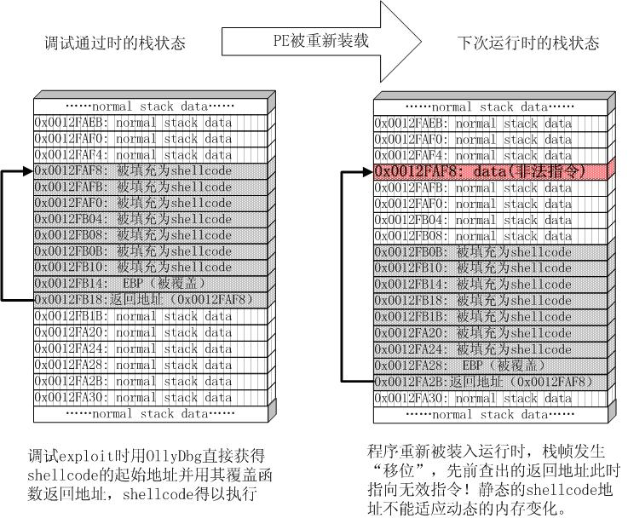
Notes:
Exploit:漏洞利用

Slide 74
缓冲区溢出——栈溢出
百尺竿头，更进一步：（动态）定位shellcode
栈帧的移位与jmp esp
char buffer[0-3] (ASCII: qqqq)
ESP
char buffer[4-7] (ASCII: qqq null)
当函数返回时，ESP将移位到
verify_password栈帧
int authenticated（0x00000001）
上一栈帧的EBP
返回地址
……
一般情况下，ESP寄存器中的地址总是指向系统栈，且不会被溢出的数据破坏，函数返回时，ESP指向返回地址的下一个位置

Slide 75
缓冲区溢出——栈溢出
动态定位shellcode：
用内存中任意一个jmp esp指令的地址覆盖函数返回地址
重新布置shellcode：在返回地址后，继续淹没一片栈空间，返回地址前面的地方用任意数据填充，把shellcode恰好摆放在函数返回地址之后
函数返回后被定向去执行内存中的jmp esp指令
jmp esp指令执行后，处理器会到栈区函数返回地址之后的地方取指令执行，即我们的shellcode

Slide 76
缓冲区溢出——栈溢出
char buffer[0-3] ：任意填充物
进程的代码空间
……
jmp esp
……
char buffer[4-7]任意填充物
verify_password栈帧
int authenticated：任意填充物
上一栈帧的EBP：任意填充物
返回地址（指向jmp esp）
覆盖为shellcode
ESP
首要任务：
找到一条
jmp esp
指令的地址作为跳板
覆盖为shellcode
覆盖为shellcode
覆盖为shellcode
stack data

Slide 77
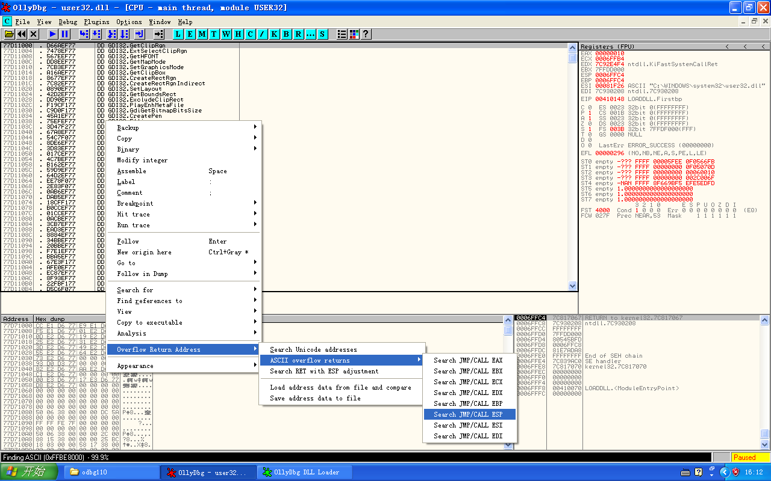
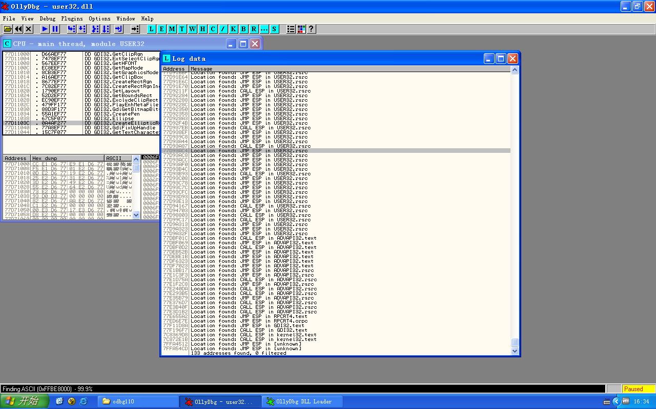
缓冲区溢出——栈溢出
获取jmp esp指令的地址方法1：Ollydbg中添加插件（OllyUni.dll）
搜索结束后，点击“L”按钮，就可以在日志窗口中查看结果了
77D93AC4
Notes:
OllyUni.dll插件智能在ollydbg的1.0版本中运行
%systemroot%/system32/user32.dll

Slide 78
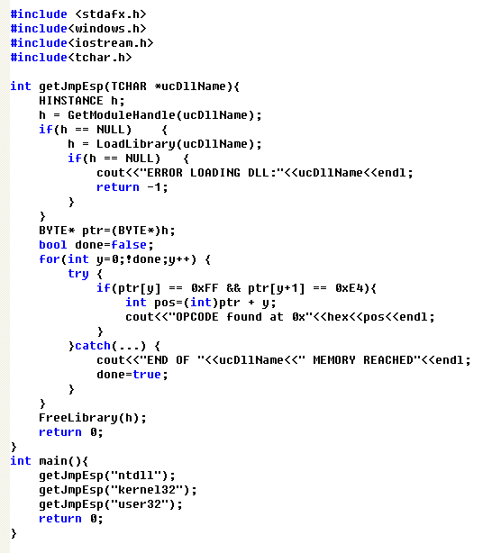
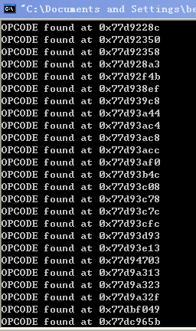
缓冲区溢出——栈溢出
获取jmp esp指令的地址方法2：编程

Slide 79
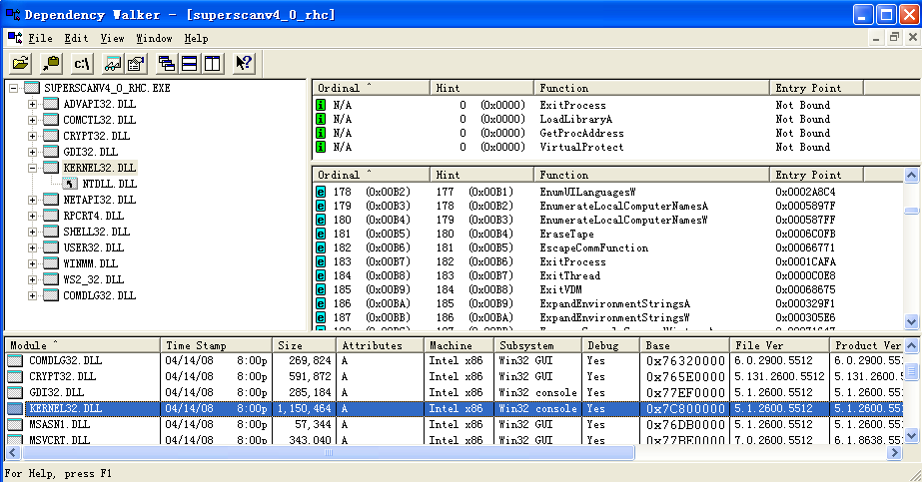
缓冲区溢出——栈溢出
为了使程序正常退出，我们在shellcode中加入exit函数
ExitProcess是kernel32.dll的导出函数
ExitProcess的入口地址：0x7C800000+0x0001CAFA=
0x7C81CAFA

Slide 80
缓冲区溢出——栈溢出
编写shellcode：
机器码（16进制） | 汇编指令 | 解释
33 DB | XOR EBX,EBX | 将EBX寄存器置为NULL
53 | PUSH EBX
68 6A 6F 6B 65 | PUSH 656b6f6a | Thisjoke
68 54 68 69 73 | PUSH 73696854
8B C4 | MOV EAX,ESP | EAX里存入字符串指针
53 | PUSH EBX | 4个参数按从右到左顺序入栈，分别为（0,thisjoke,thisjoke,0）:消息框为默认风格，文本和标题都是thisjoke
50 | PUSH EAX
50 | PUSH EAX
53 | PUSH EBX
B8 5C 08 D5 77 | MOV EAX,0x77D5085C | 调用MessageBoxA
FF D0 | CALL EAX
53 | PUSH EBX | 调用exit(0)
B8 FA CA 81 7C | MOV EAX, 0x7C81CAFA
FF D0 | CALL EAX

Slide 81
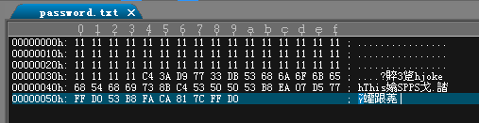
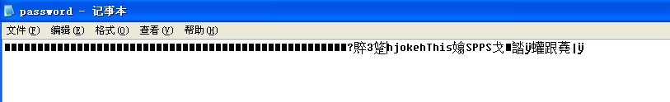
缓冲区溢出——栈溢出
jmp esp的地址，用于定位shellcode
任意填充物
(一般用NOP指令对应的0x90来填充缓冲区)
shellcode

Slide 82
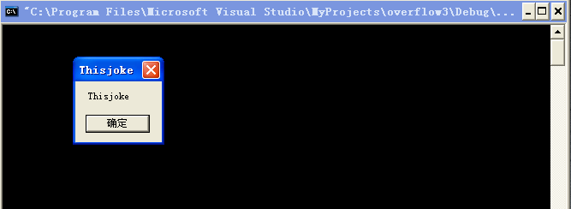

缓冲区溢出——栈溢出
运行效果：

Slide 83

缓冲区溢出——栈溢出
Shellcode编写： （shellcode.c）
#include <windows.h>
int main(){
HINSTANCE LibHandle;
char dllbuf[11]="user32.dll";
LibHandle=LoadLibrary(dllbuf);
_asm{
sub sp,0x440
xor ebx,ebx
push ebx
push 0x656b6f6a
push 0x73696854
mov eax,esp
push ebx
push eax
push eax
push ebx
mov eax,0x77d5085c
call eax
push ebx
mov eax,0x7c81cafa
call eax
}
}

Slide 84

Shellcode在缓冲区的组织方式
Notes:
当缓冲区较大时，可将shellcode布置在缓冲区中，好处有：1）合理利用缓冲区，使攻击的总长度减少，有些情况下所有攻击数据必须包含在一个数据包中；2）对程序破坏少，比较稳定，溢出基本发生在当前栈帧，不会大范围破坏前栈帧

Slide 85
真的完美了吗？
不同的操作系统版本中API入口地址可能不同，因此我们的shellcode仍然可能失败！!
Q: 我们该怎么办？？？
A: 动态获取所需的API的函数地址
Win_32平台：从进程环境中找到DLL的导出表，并搜索所需的API地址，然后逐一调用

Slide 86


Shellcode 编码
Q: 所有的字符串函数都会对NULL字节进行限制
Q: 有些函数会要求shellcode必须为可见字符的ASCII值或Unicode值
Q: 基于特征的IDS系统往往会对常见的shellcode进行拦截
A: 对shellcode进行编码（与软件加壳的原理类似）

Slide 87
缓冲区溢出——堆溢出
缓冲区溢出——堆溢出：
比栈溢出更难实现，但原理基本相同
C使用malloc()/free()，C++使用new()/delete()函数实现内存的动态分配和回收
堆表
data
块首
data
块首
data
块首
data
块首
data
块首
data
块首

Slide 88
缓冲区溢出——BSS溢出
缓冲区溢出——BSS溢出
.bss段存放全局和静态的未初始化变量，其分配比较简单，变量之间连续存放
如下定义的两个字符数组位于BSS段：
static char buf1[16]，buf2[16]；
向buf2中写入16个字符A后再往buf1中写入24个B，由于变量连续存放，buf1溢出后，就会覆盖buf2的值
利用：改写BSS中的指针或函数指针等，改变程序原先的执行流程，使指针跳转到特定的内存地址并执行指定操作
Notes:
Buf1在上，buf2在下，buf1覆盖了buf2;

Slide 89
缓冲区溢出——格式化串溢出
缓冲区溢出——格式化串溢出：
例：print1.c，release版本
Q: 该程序编译能通过吗？如果能通过编译，输出又将是什么？
#include "stdio.h"
main()
{
int a=0x12345;
int b=0x54321;
printf("a=%x, b=%x\n",a,b);
printf("a=%x, b=%x\n");
}
Notes:
第一次调用，a,b入栈，然后格式控制串入栈，正常打印输出；
第二次调用，只压入格式控制串参数，直接打印，打印函数仍然要取两个4字节的内容打印出来，故显示奇怪字符。

Slide 90

缓冲区溢出——格式化串溢出
缓冲区溢出——格式化串溢出：
Q:第二行输出的是什么？我们并没有指定输出变量？

Slide 91
缓冲区溢出——格式化串溢出
缓冲区溢出——格式化串溢出：
格式控制串地址
a=%x, b=%x\n
格式控制串地址
a=%x, b=%x\n
a=12345
b=54321
……
第一次调用printf时，参数从右到左入栈
printf("a=%x, b=%x\n",a,b);
第二次调用printf时，参数从右到左入栈
printf("a=%x, b=%x\n");

Slide 92

缓冲区溢出——格式化串溢出

Slide 93

缓冲区溢出——格式化串溢出
缓冲区溢出——格式化串溢出：
利用printf读取内存数据（print2.c）
#include "stdio.h"
int main(int argc, char ** argv){
printf(argv[1]);
}
Notes:
当传入简单的字符串时，输出正常，输入%p表示输出这个指针；

Slide 94


Slide 95

缓冲区溢出——格式化串溢出
缓冲区溢出——格式化串溢出：
利用printf向内存写入数据，有可能引起进程劫持和shllcode植入（print3.c）
#include "stdio.h"
int main(int argc,char ** argv){
int length=0;
printf("before wirte: length=%d\n",length);
printf("This is just a joke!: %d%n\n",length,&length);
printf("after wirte: length=%d\n",length);
}
%n不向printf传递格式化信息，而是令printf把自己到该点已打出的字符总数放到相应变元指向的整形变量中
Notes:
%n不向printf传递格式化信息，而是令printf把自己到该点已打出的字符总数放到相应变元指向的整形变量中

Slide 96
缓冲区溢出——整数溢出
整数在内存里保存在一个固定长度的空间中，如C用4字节表示int型整数(32位机器上)
当尝试存储一个大于该固定长度的最大值的数时将导致整数溢出
int num1,num2,num3;
num1=0xFFFFFFFF;
num2=0x00000001;
num3=num1+num2;
则num3=？？
Notes:
num3=0，只有4个字节，从低位存，最后一个1超过了，被截断；

Slide 97
缓冲区溢出—小结
缓冲区溢出攻击的基本类型：
栈溢出
堆溢出
BSS溢出
格式化串溢出
整数溢出
……
缓冲区溢出攻击的过程：
在程序的地址空间里安排适当的代码（shellcode）
通过适当的初始化寄存器和存储器，让程序跳转到安排好的地址空间执行

Slide 98
缓冲区溢出的防御
缓冲区溢出的真正原因在于编程语言缺乏类型安全，程序缺少边界检查
编程语言和库函数本身的弱点：如C语言对数组和指针引用不进行边界检查，一些函数如strcpy、sprintf等存在严重安全问题
程序员经验不足或粗心大意，没进行或忽略边界检查
怎么办？
放弃使用不安全类型 == 放弃语言的精华
使用其它类型安全语言，如JAVA等
放弃C/C++语言等高效易用的编程语言对于大部分程序员是不能接受的，所以只能采取其它的防护措施
Notes:
字串格式化命令，主要功能是把格式化的数据写入某个字符串中。sprintf 是个变参函数，使用时经常出问题，而且只要出问题通常就是能导致程序崩溃的内存访问错误

Slide 99

缓冲区溢出的防御
避免源码中的相关bug：
尽量避免使用的C函数。使用时要注意检查边界，或尽可能使用对应的替代函数
Notes:
strncpy函数用于将指定长度的字符串复制到字符数组中，是 C语言的库函数之一，来自 C语言标准库

Slide 100
缓冲区溢出的防御
缓冲区溢出的防御——运行期保护方法
程序运行过程中发现或阻止缓冲区溢出攻击
研究的主要方面: 数组边界检查和保证返回指针的完整性
插入代码进行数组边界检查
数组边界检查：检查数组实际长度是否超过了分配长度。如果超过，立即进行相应的处理，如舍去超出分配长度部分

Slide 101
缓冲区溢出的防御
返回指针完整性检查: 指针被引用前检测是否被改变
检测到攻击者对程序指针的改变，从而废弃该指针
主要手段——堆栈监测 ：检查函数活动记录中的返回地址；
在堆栈中的函数返回地址前面加了一些附加的字节，而在函数返回时，首先检查这个附加的字节是否被改动
StackGuard（栈保护）
StackShield

Slide 102
缓冲区溢出的防御
StackGuard: 标准GNU的C编译器gcc的修改版。在函数返回地址之前插入“守卫”值（canary值），在函数返回前检查canary值是否被修改，来保证返回地址的完整性
高址
……
int authenticated（0x00000001）
上一栈帧的EBP
Canary
返回地址
形参：password=qqqqqqq
……
低址

Slide 103
缓冲区溢出的防御
StackShield: 另外创建一个堆栈用来储存函数返回地址的一份拷贝
在受保护的函数开头和结尾分别增加一段代码
开头代码将函数返回地址拷贝到一个特殊的表中
结尾代码将返回地址从表中拷贝回堆栈
即使返回地址被覆盖，函数执行流程也不会改变

Slide 104
缓冲区溢出的防御
缓冲区溢出的防御——阻止攻击代码执行
非执行缓冲区技术：设置缓冲区地址空间为不可执行，使攻击代码不能执行从而避免攻击
缓冲区的目的是用来存放数据而不是可执行代码，因此本不应当带来兼容性的问题
但Unix、Windows系统为了便捷地实现某些功能，往往允许在数据段中放入可执行代码，所以不可能使程序所有的数据段都不可执行
可以设定堆栈数据段不可执行，因为几乎没有任何程序会在堆栈数据段中存放代码，可以最大限度地保证程序的兼容性

Slide 105
Windows 内存攻防博弈发展概述
基础的缓冲区溢出
GS Cookie
VS2003
SEH利用
SafeSEH
P/P/R
SEHOP
伪造SEH链表
ASLR
堆喷射（Heapspray）
DEP
ROP
DEP+ASLR
Win 7
JIT Spray
……

Slide 106
Windows 内存安全机制
Microsoft内存保护技术：
GS编译技术——在函数返回地址前加入Security Cookie，在函数返回前首先检测Security Cookie是否被覆盖
S.E.H的安全校验机制(SafeSEH)——能够有效的挫败多数通过改写S.E.H而劫持进程的攻击
堆中加入Heap Cookie, Safe Unlinking 机制——为堆溢出增加更多的限制
DEP (Data Execution Protection，数据执行保护）——将数据部分标识为不可执行，阻止栈、堆和数据节中攻击代码的执行
ASLR(Address space layout randomization，加载地址随机）——通过对系统关键地址的随机化，使得经典堆栈溢出手段失效
SEHOP(Structured Exception Handler Overwrite Protection,S.E.H覆盖保护)——对安全S.E.H机制的补充，将S.E.H的保护提升到系统级别，使S.E.H的保护机制更为有效

Slide 107


Windows安全机制汇总

Slide 108

GS机制
在VS2003及以后的版本中默认启用该选项
VS2010中的GS

Slide 109

GS机制
GS编译选项为每个函数调用增加了一些额外的数据和操作，用以检测栈中的溢出
函数调用时向栈帧内压入一个随机DWORD，称做“canary”，使用IDA反汇编，随机数标注为“Security Cookie”. 位于EBP之前，系统还在.data的内存区域中存放一个副本

Slide 110

GS机制
函数返回前，系统执行Security check验证操作：比较栈帧中的Security Cookie和.data中副本的值，如果两者不吻合，说明栈帧中的Security Cookie已被破坏，即栈溢出
当检测到栈溢出时，系统进入异常处理流程，函数不会被正常返回，ret指令也不会被执行

Slide 111
GS机制
额外数据和操作的直接后果就是系统性能的下降
为将对性能的影响降到最小，编译器并不对所有的函数都应用GS，如：
函数不包含缓冲区
函数被定义为具有变量参数列表
函数使用无保护的关键字标记
函数在第一个语句中包含内嵌汇编代码
缓冲区不是8字节类型且不大于4个字节
Remark：#pragma strict_gs_check(on)
VS 2005 SP1引入该标记对任意类型的函数添加Security Cookie

Slide 112

GS机制
变量重排技术（VS 2005及后续版本）： 编译时根据局部变量的类型对变量在栈帧中的位置进行调整，将字符串变量移动到帧的高地址，以防止该字符串溢出时破坏其他的局部变量。同时还会将指针参数和字符串参数复制到内存中低地址，防止函数参数被破坏
void GSFun(char * arg){
char Buff[10];
int i;
strcpy(buf,arg);
}

Slide 113
GS机制
Security Cookie 是如何产生的哪？
系统以.data节的第一个双字作为Cookie种子(所有函数的Cookie都用这个DWORD生成)
程序每次运行时Cookie种子都不同，有很强的随机性
栈帧初始化后系统用EBP异或种子，作为当前函数的Cookie，以此作为不同函数之间的区别
函数返回前，用ESP还原出(异或)Cookie的种子
如何突破GS机制?

Slide 114
内核漏洞举例
static int bluez_sock_create(struct socket *sock, int proto){
if(proto->BLUEZ_MAX_PROTO)
return –EINVAL;
[…]
return bluez_proto[proto]->create(sock,proto);
}// Linux V2.6.9 内核
proto：有符号整数
如果proto < 0, 则bluez_proto数组以前的内存就可
以被访问。
可能后果：
1. 由于这些内存存放函数指针，因此可能导致程序崩溃
2. 程序错误的访问其他内存地址，以至于执行一段随机的字节码
怎么办？
在函数前监测proto是否<0, 如果是则报错（2005年Linux开发人员采取的举措）

Slide 115
Mission
Mission
利用IDA，OD等实现crackme，overflow，overflow2，overflow3中的溢出
不需要提交，但列入考试范围
纸（pptx）上得来终觉浅，绝知此事（hacking）要躬行

Slide 116
漏洞挖掘技术
Q: 面对二进制级别的软件，怎样才能找到真正的漏洞那？
A：Fuzz测试（一种特殊的黑盒测试）——测试用例往往是带有攻击性的畸形数据，用以触发各种漏洞
往往可以触发一个缓冲区溢出漏洞，但却不能实现有效的exploit
永远不能保证系统中已经没有漏洞

Slide 117
漏洞挖掘技术
学术界观点：如何能检测出所有漏洞（尽管不可能）；因此更倾向于——对源代码进行静态分析，直接在程序的逻辑上寻找漏洞，比如：
数据流分析
类型验证系统
边界检验系统
状态机系统
静态分析的缺点： 误报较多
黑客们一般得不到源代码，所有白盒测试方法以QA工程师居多
Notes:
QA：质量保证工程师！

Slide 118
漏洞挖掘技术
通过审计源代码来检测漏洞的产品：
Fortify：在编译阶段扫描若干种风险
Rough Auditing Tool for Security（R. A. T. S.）：分析C/C++的语法树，寻找存在潜在问题的函数调用
BEAM（Bugs Errors and Mistakes）：IBM，基于数据流分析，分析源码的所有可执行路径
SLAM：微软使用，并成功检测出一些Windows驱动程序的漏洞
Flaw Finder：基于Python语言，可免费使用
Prexis：可审计多种语言，审计的漏洞类型超过30种

Slide 119
漏洞挖掘技术
静态代码审计工具——Coverity：
在编译源代码的过程中检查多种类型的错误
语言：Microsoft Visual C/C++， GUN gcc/g++, HP-UX C/C++, Sun C/C++
系统：Windows，Solaris，Linux，FreeBSD，HP-UX，NetBSD，Mac OS X
功能：
C Checkers: 内存错误、缓冲区溢出、函数的参数与返回值
Concurrency checkers：线程同步，锁机制
Security Checkers：可信数据流分析，字符串溢出

Slide 120
漏洞挖掘技术
动态测试技术：
SPIKE：
著名的Protocol Fuzz（针对网络协议的模糊测试）工具，完全开源的免费工具
基于数据块的Fuzz理论
运行在Linux环境，无图形界面
beSTORM：
Windows系统下的全能型安全审计程序
也可运行在linux、unix系统
商业软件
Notes:
QA（QUALITY ASSURANCE，中文意思是“品质保证”）

Slide 121

漏洞挖掘技术—文件类型漏洞挖掘
目标：以文件作为程序的主要输入，如office，IE
方法：File Fuzz—— 尝试对软件约定的数据格式进行修改（畸形文件），观察软件在解析畸形文件时是否发生错误，发生什么错误，以及堆栈能否溢出

Slide 122
Summary
缓冲区溢出的基本原理：
栈溢出
堆溢出
BSS溢出
格式化串溢出
整数溢出
溢出攻击的防御
源码级保护方法
运行期保护方法
阻止攻击代码执行
加强系统防护

